Slide 1


Slide 2

«Письмо»
К нам пришло
Письмо одно,
Было странное оно.
Вместо марок –
Три снежинки,
А конверт –
Из чистой льдинки,
А письмо не на листке,
А на беленьком снежке:
- Скоро, скоро
К вам примчу
На метели прилечу,
Запляшу и закружу,
Снегом землю наряжу,
И деревья, и дома …–
И подписано: "ЗИМА«
И. Пивоварова

Slide 3
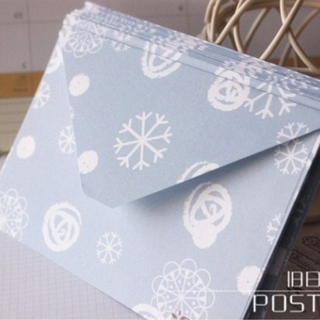
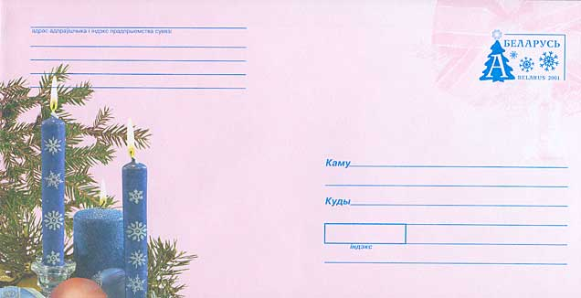

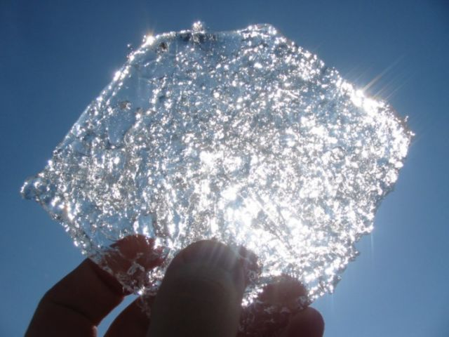
К нам пришло
Письмо одно,
Было странное оно.
Вместо марок –
Три снежинки,
А конверт –
Из чистой льдинки,

Slide 4
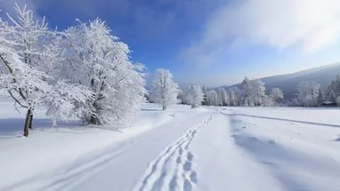
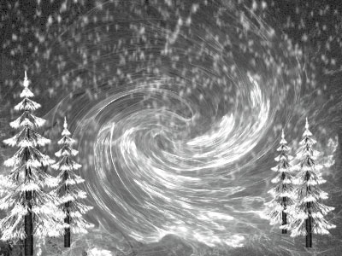
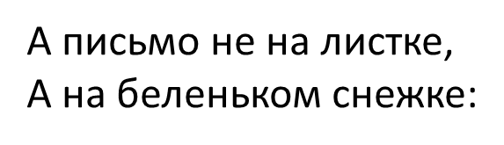
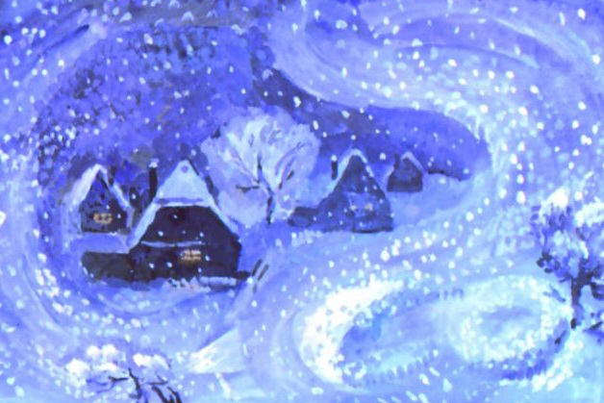
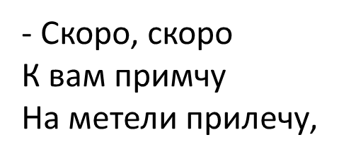
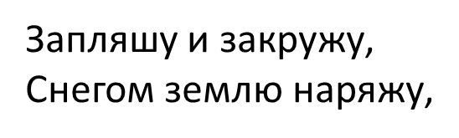

Slide 5
